Slide 1
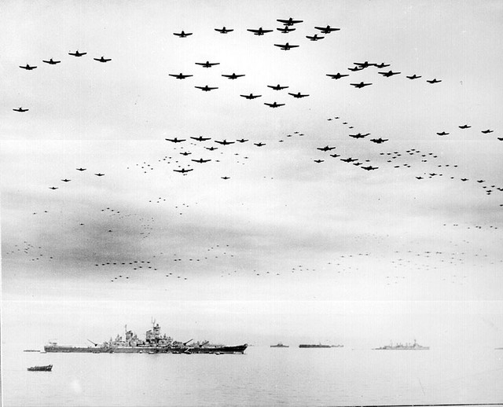
Мой прадедушка –
Воронков Лев Тимофеевич, участник Великой Отечественной войны.
Подготовил ученик 7 «А» класса ГБОУ г. Москвы средней общеобразовательной школы
№ 285 имени В.А. Молодцова
Воронков Данила

Slide 2
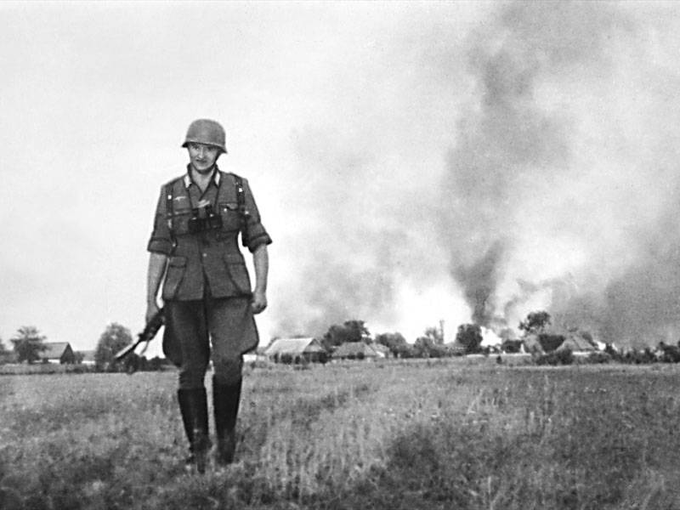
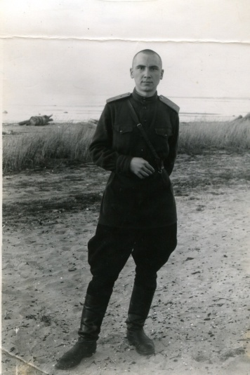
Лев Тимофеевич Воронков
(22.03.1920 – 27.08.1979)
В июне 1941 года с оперативными полками пограничных войск НКВД был направлен на Ленинградский фронт. Внутренние войска НКВД на территории Ленинграда и области охраняли промышленные предприятия, железнодорожные коммуникации Октябрьской и Кировской железных дорог, Смольный. Большая часть этих подразделений оказалась в кольце блокады.

Slide 3
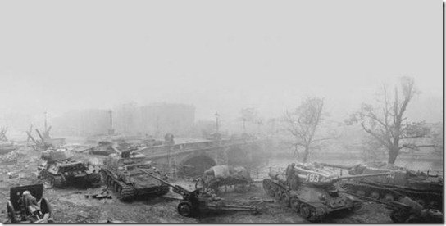
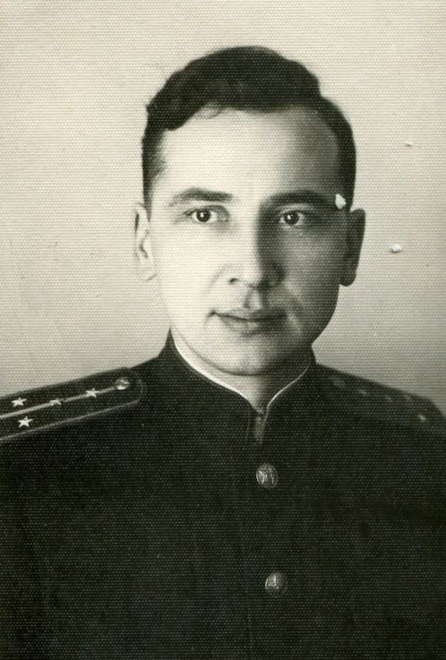
Враг засылал в город шпионов и провокаторов, задачей которых было насаждать панику и неуверенность среди осажденных, доносить о размерах разрушений и передвижениях войск. В составе войск НКВД Лев Тимофеевич занимался выявлением немецких шпионов, а также участвовал в отражении фашистских атак на блокадный Ленинград. Делился своим военным пайком с голодающим населением. В осажденном городе перенес тиф и холеру.

Slide 4
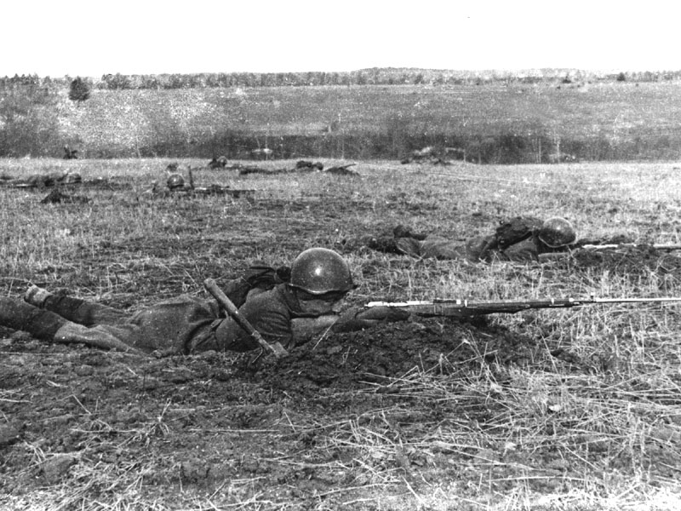
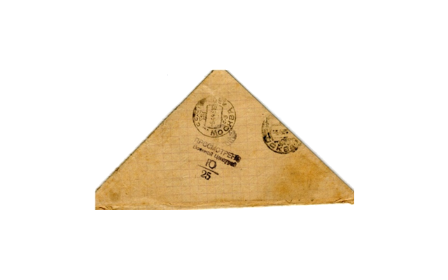
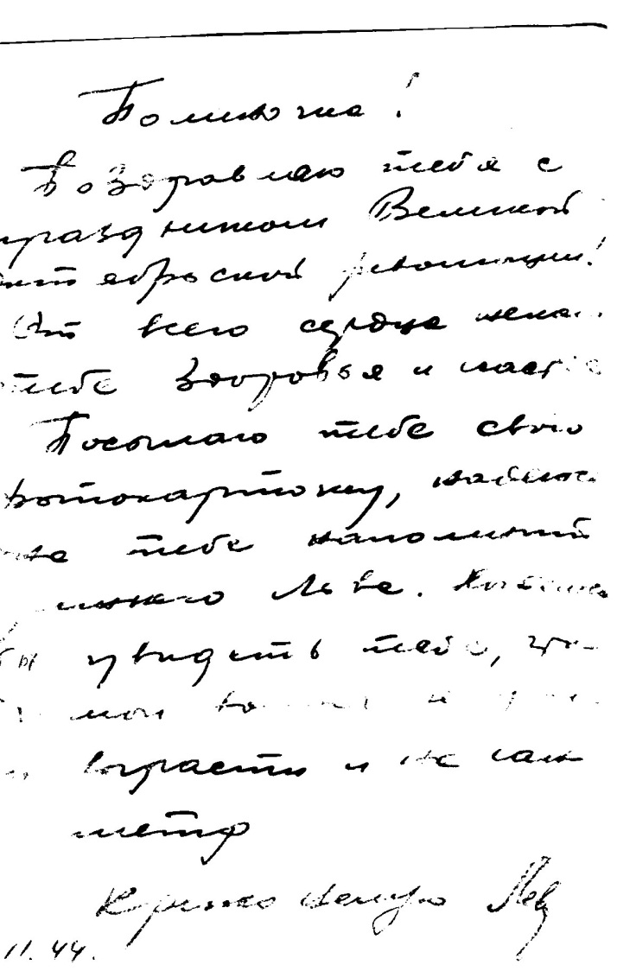
Иногда, из блокадного Ленинграда, приходили фронтовые треугольники…

Slide 5
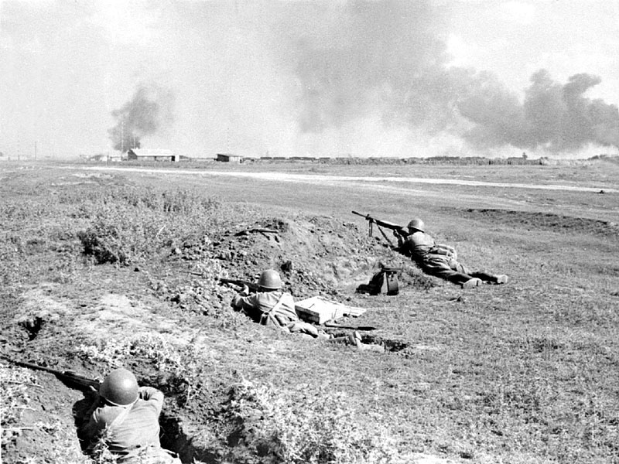
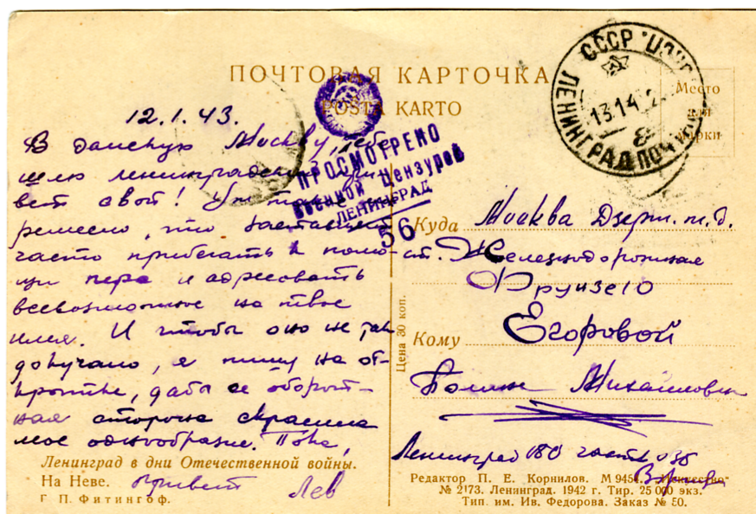
Иногда доходили письма, которые сохранила моя прабабушка Полина Михайловна. Они познакомились перед самой войной…

Slide 6
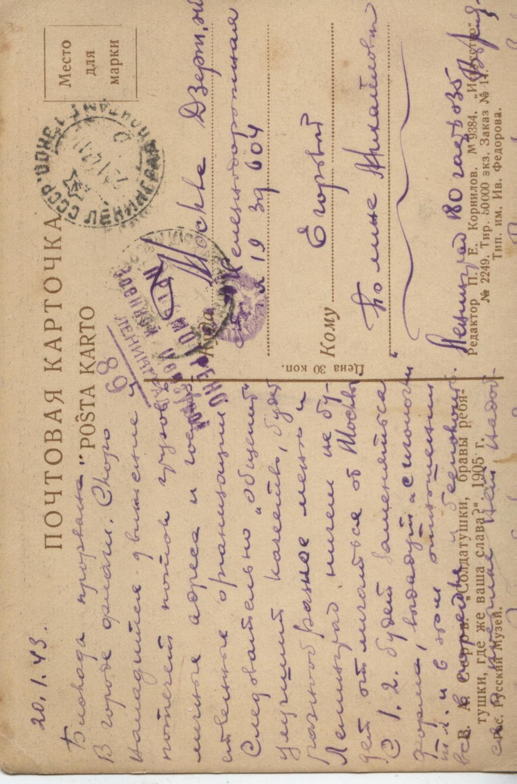
«Блокада прорвана. В городе флаги», - писал прадедушка .

Slide 7
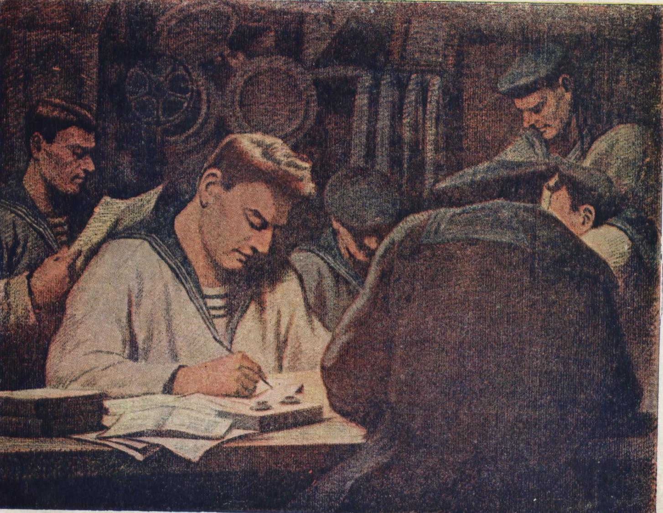
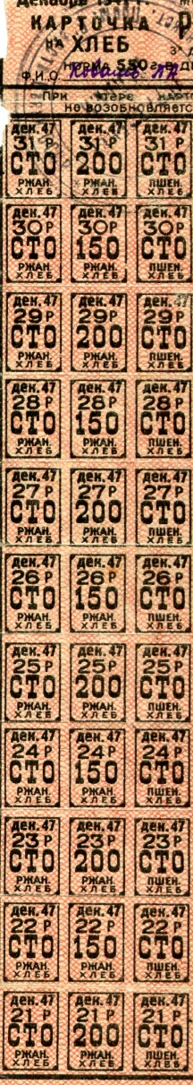
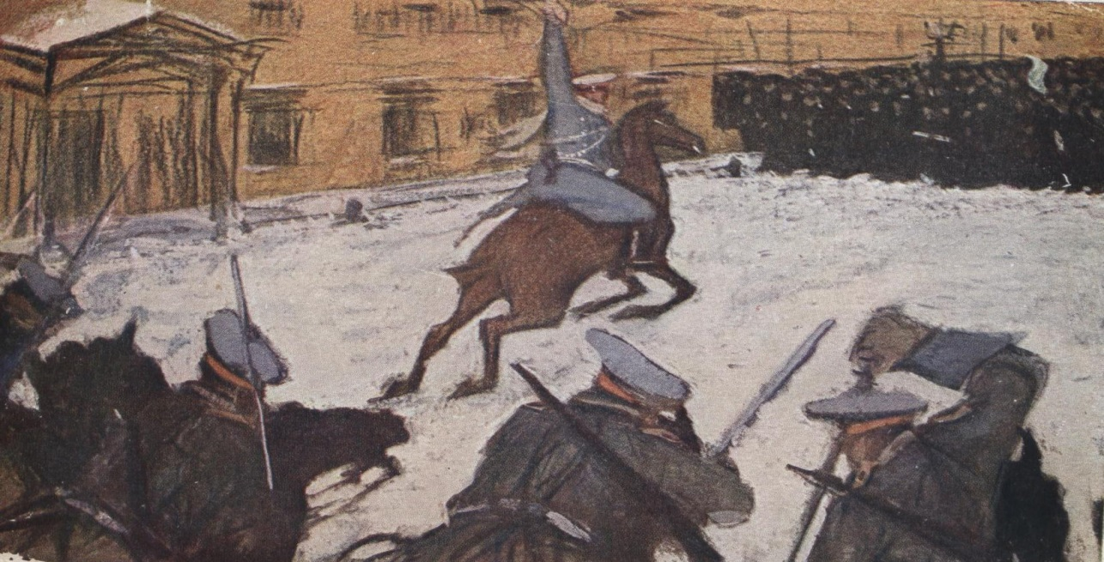
Так выглядели почтовые карточки.
Чудом, сохранившаяся хлебная карточка.

Slide 8
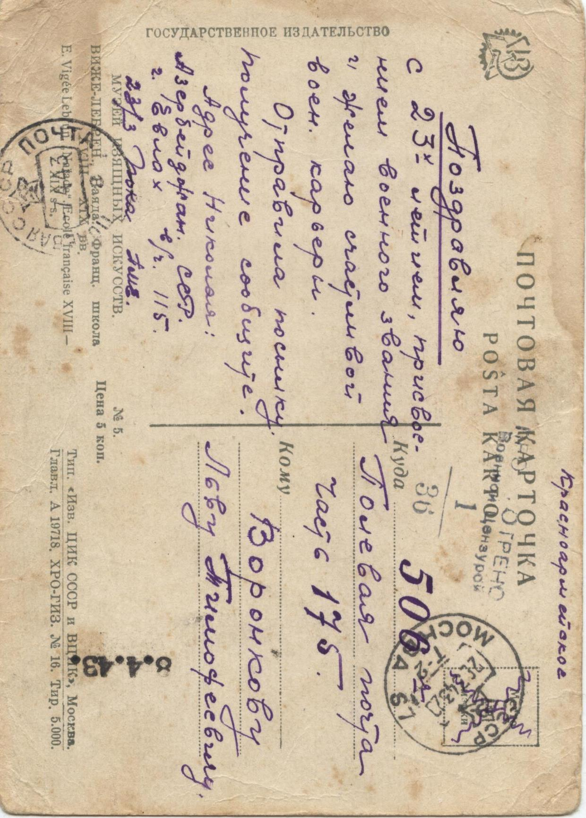
«Поздравляю с 23-летием, присвоение военного звания…», - писала прабабушка на фронт.

Slide 9
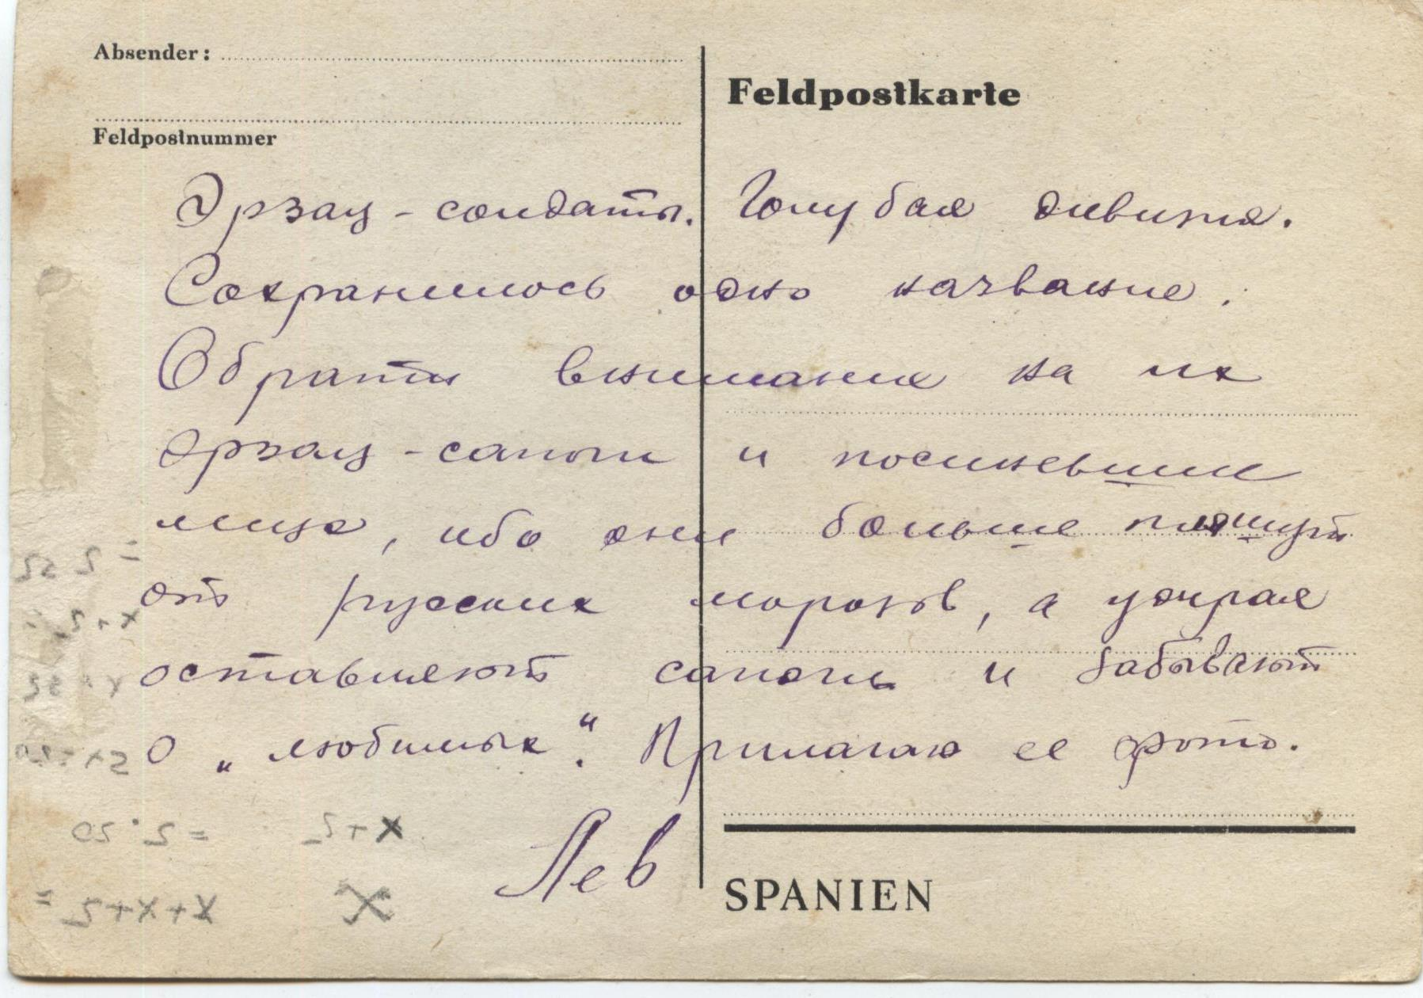
Эту карточку Лев Тимофеевич прислал уже из Западной Европы.

Slide 10
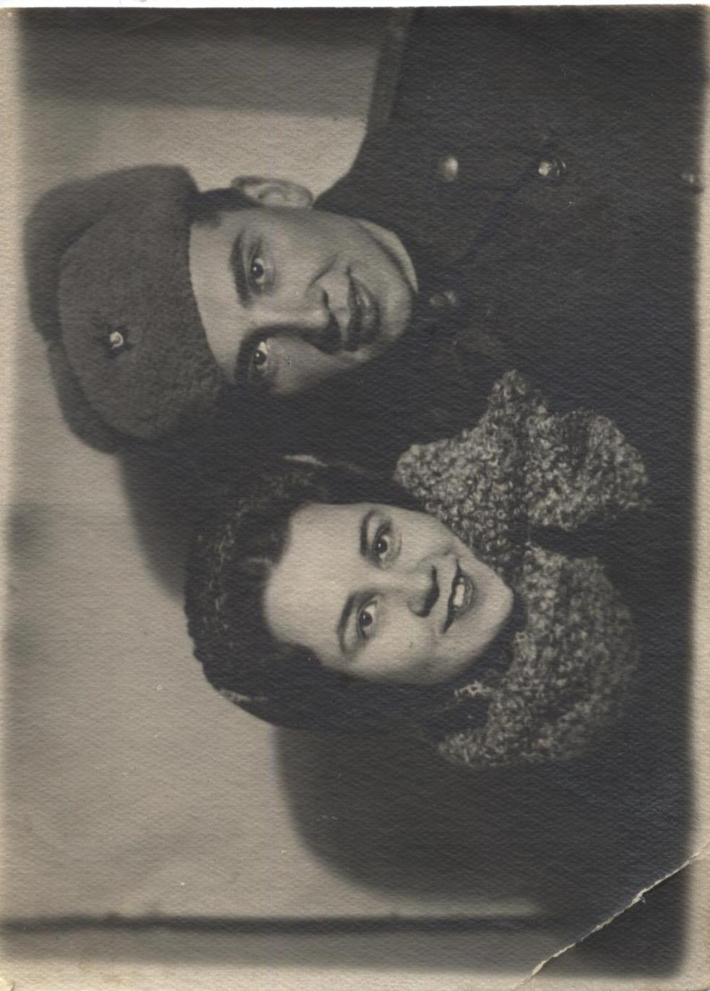
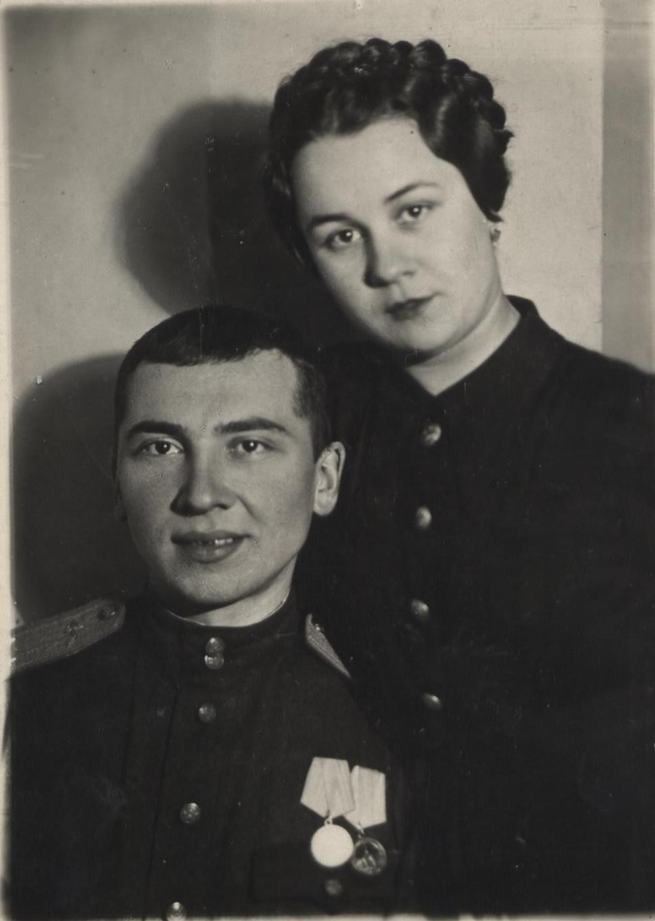
Сразу после окончания Войны Лев Тимофеевич и Полина Михайловна сыграли свадьбу, а в 1946 году родился мой дедушка Аркадий Львович.

Slide 11
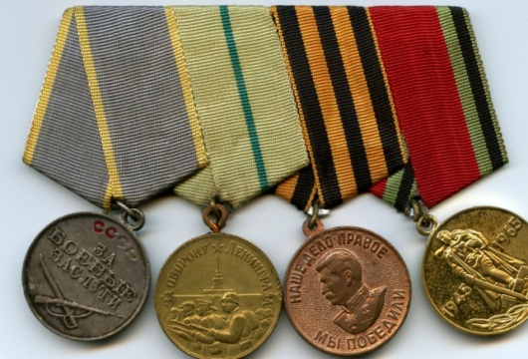
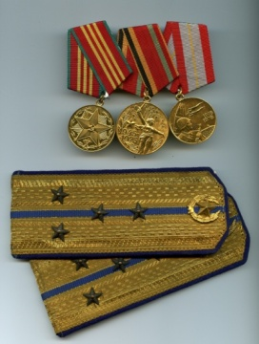
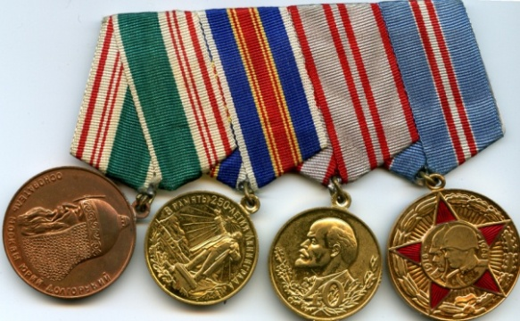
После прорыва блокады, продолжал воевать и закончил войну, дойдя до Берлина. Был награжден боевыми орденами и медалями: «За взятие Берлина», «За оборону Ленинграда», «За боевые заслуги», и многими другими.

Slide 12
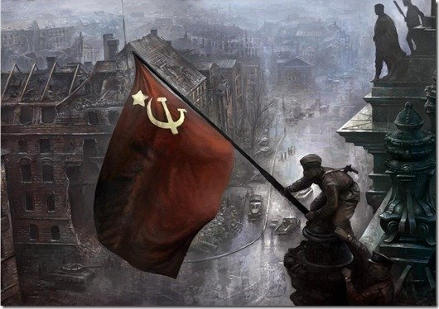
СПАСИБО ВСЕМ, КТО ЗАЩИЩАЛ НАШУ РОДИНУ, КТО ТРУДИЛСЯ В ТЫЛУ, КТО ПАЛ СМЕРТЬЮ ХРАБРЫХ.
МЫ НИКОГДА ВАС НЕ ЗАБУДЕМ!!!

